Slide 2
Eje V: Cuestiones de Enseñanza
Los materiales didácticos en el Curso Introductorio a las carreras dictadas en inglés en la FaHCE: una mirada comparativa
Profesoras Peluffo - Rafaelli - Rosica - Vernet
Facultad de Humanidades y Ciencias de la Educación - UNLP

Slide 3
Curso Introductorio períodos 2013-2016 y 2017-2019
Puntos de encuentro
Contenidos lingüísticos: gramaticales y lexicales
Macrohabilidades comunicativas
Producción escrita: expresión de opinión
Producción escrita: género narrativo

Slide 4
Curso Introductorio: cambios sustanciales
Nuevo objetivo
2013-2016: herramienta de evaluación del nivel de inglés de las y los ingresantes
2017-2019: curso de ambientación
Nueva estructura
Nuevos materiales

Slide 5
CI período 2013-2016:
características generales
Duración 1 cuatrimestre
Modalidad clases en comisiones y talleres; práctica y tareas de autoaprendizaje
Objetivos
desarrollar estrategias lingüísticas y metalingüísticas
crear hábitos de estudio y lectura, con el fin de promover el aprendizaje autónomo
mejorar condiciones de acceso y permanencia
lograr afiliación académica (Coulon, 1997)
Acreditación/Evaluación prueba diagnóstica que acreditaba aprobación del CI

Slide 6
CI período 2017-2019:
características generales
Duración 4 semanas
Modalidad clases en comisión; talleres y charlas
Objetivos
acompañar a las y los estudiantes en el comienzo del proceso de afiliación institucional (Coulon, 1997): colaborar en que las y los estudiantes puedan sentirse miembros plenos de la comunidad educativa;
reactivar conocimientos lingüísticos previos
Acreditación/Evaluación evaluación diagnóstica optativa

Slide 7
CI período 2013-2016:
abordaje de contenidos
Elección de una temática “La lengua y la comunicación”
Selección de material de diversos libros de texto (intervenidos y complementados)
Trabajo con macrohabilidades
Selección de cuentos no adaptados:
artefacto de acercamiento a aspectos lingüísticos, culturales y sociales
abordaje autónomo

Slide 8
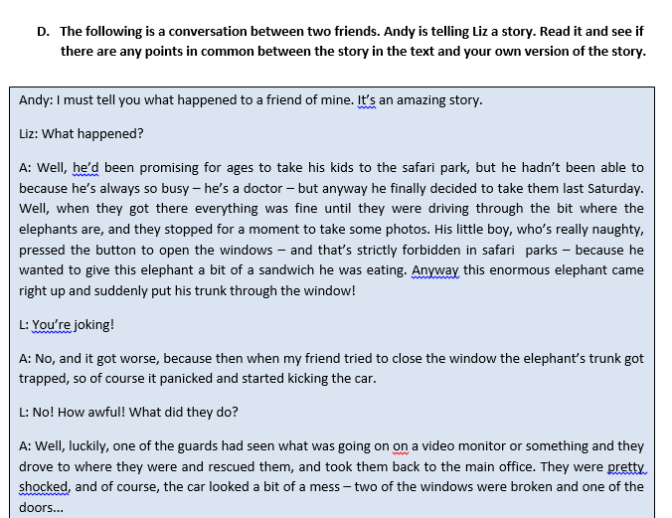
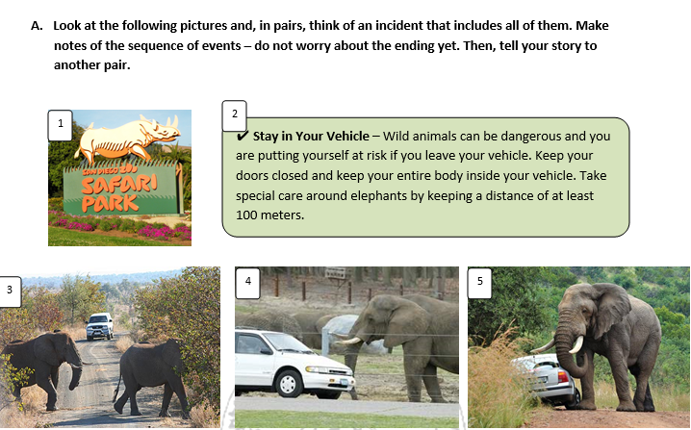
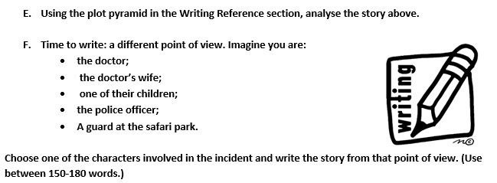

Slide 9
CI período 2017-2019:
abordaje de contenidos
Elección de una temática “Cambios e identidades”
Selección de insumos auténticos y diseño de tareas (Ellis, 2003) ad hoc.
Selección de cuentos no adaptados:
artefacto de acercamiento a aspectos lingüísticos, culturales y sociales
análisis de su estructura narrativa en clase
disparadores de tareas de producción escrita en clase

Slide 10
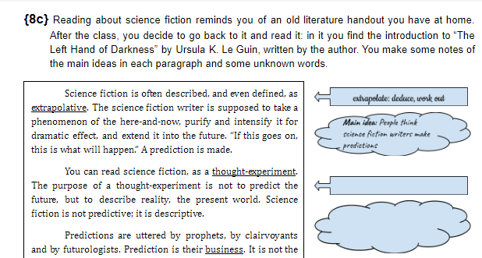
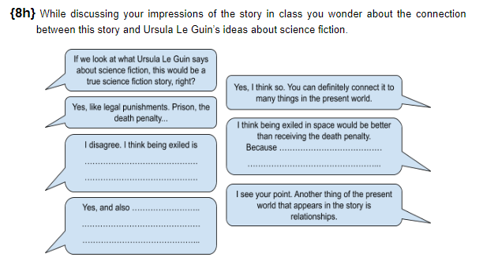
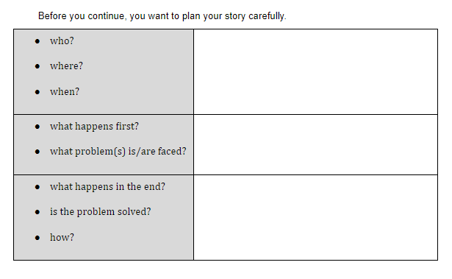

Slide 11
Reflexión final
andamiaje de una materia introductoria dedicada a quienes no han tenido la oportunidad de alcanzar independencia comunicativa en la lengua extranjera antes de comenzar sus estudios superiores
acompañamiento a las y los ingresantes en su proceso de afiliación institucional, intelectual y afectiva.

